Slide 1
Проект roguelike
Хорошавин Арсений
Светлов Игорь

Slide 2
Цели и задачи
Цель нашего проекта:
Реализовать на практике полученные знания в ходе обучения pygame
Задачи:
1 – Углубить знания Python, его фреймворков и модулей
2 – Научиться работать в команде
3 – Усилить навыки работы с git
4 – Создать игру на pygame

Slide 3
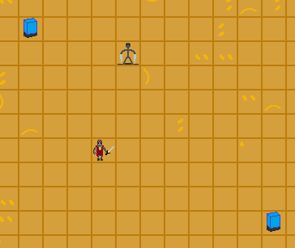
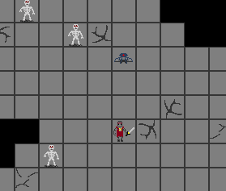
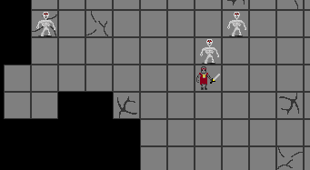
Цель игры
Игроку необходимо пройти через 5 случайно сгенерированных этажей, наполненных врагами, чтобы заполучить сокровища в конце подземелья

Slide 4

Передвижение и атака игрока
^ Передвижение
^ Атака

Slide 5
Структура и особенности
В игре присутствует иерархия классов
Карта генерируется случайно
В разработке использовались только фреймворк pygame и встроенные модули
Спрайты рисовались самостоятельно

Slide 6
Дальнейшее развитие проекта
Улучшение спрайтов
Адаптивный размер интерфейса
Добавление различных этажей
Добавление новых предметов
Добавление боссов
Новые враги
Больше игровых персонажей
Введение новых характеристик

Slide 7
Спасибо за внимание

